Slide 1

《和平宣言》

Slide 2
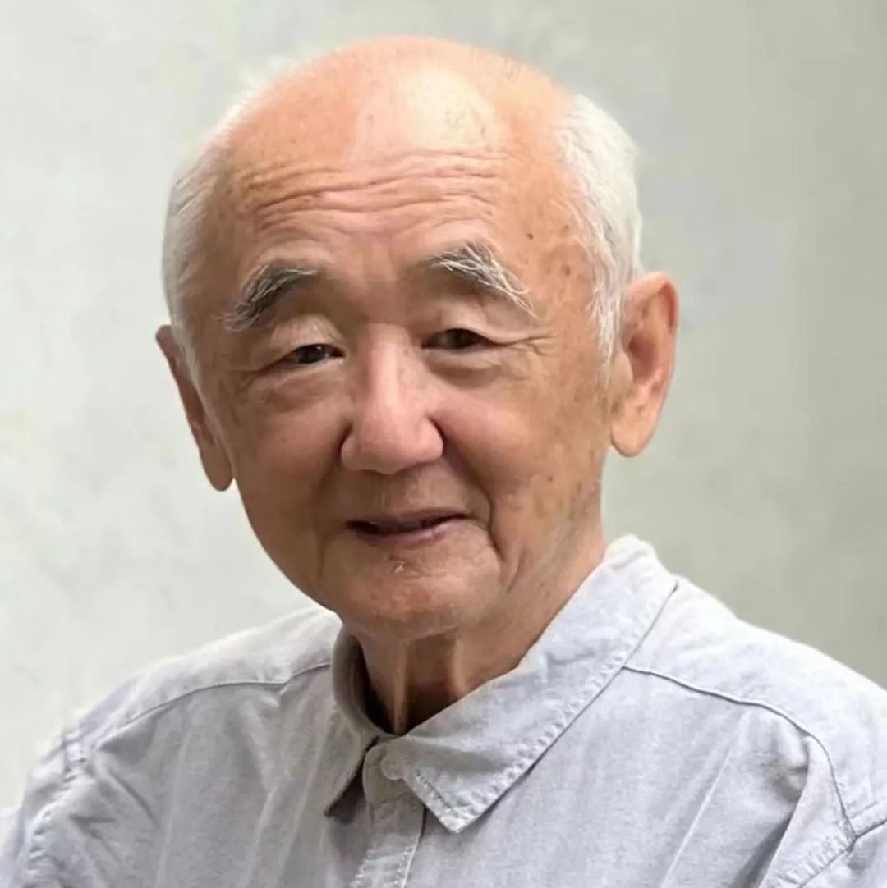
冯亦同（1941-2023)
《和平宣言》是由当代中国著名作家、诗人冯亦同创作。
冯亦同在南京居住了大半生，热爱这个城巿。《和平宣言》以诗歌的形式，表达中国民众对战争的痛恨、对亡者的哀悼和对和平的期待。
《和平宣言》于2014年12月13日首个南京大屠杀遇难者国家公祭日的仪式上，由77名中学生诵读，发出了年青一代对和平的呼唤。

Slide 3
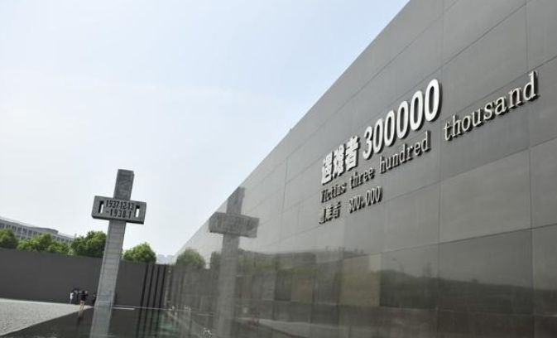
《和平宣言》
泱泱华夏，赫赫文明。仁风远播，大化周行。
洎及近代，积弱积贫。九原板荡，百载陆沉。
一九三七，祸从天降，一二一三，古城沦丧。
侵华日寇，毁吾南京。劫掠黎庶，屠戮苍生。
三十余万，生灵涂炭，炼狱六周，哀哉国殇。
举世震惊，九州同悼，雪松纪念，寒梅怒放。
亘古浩劫，文明罹难，百年悲叹，警钟鸣响。
积贫积弱，山河蒙羞，内忧外患，国破家亡。
民族觉醒，独立解放，改革振兴，国运日昌。
前事不忘，后事之师，殷忧启圣，多难兴邦。
八十载整，青史昭彰，生生不息，山高水长。
二零一七，国家公祭，新高师生，齐聚于此。
缅怀历史，庄严肃穆，丹忱抒写，和平诗章。
大道之行，天下为公，大德曰生，和气致祥。
和平发展，时代主题，民族复兴，世代梦想。
强我体魄，发奋学习，振兴中华，永志不忘。

